Slide 1
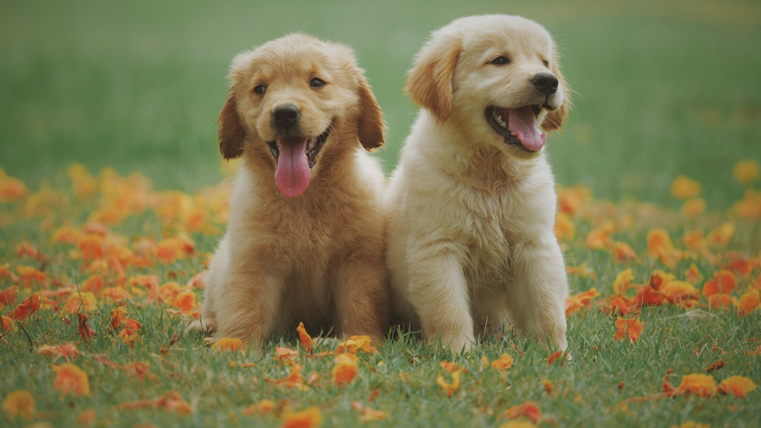
第二课 那年那月那狗

Slide 2
想一想
1.你养过狗吗？你养的是什么样的狗？
2.为什么很多人认为狗是人类的好朋友？

Slide 3
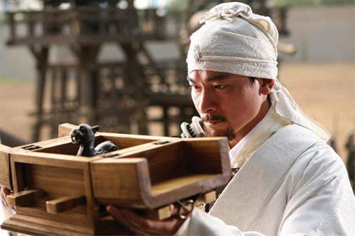
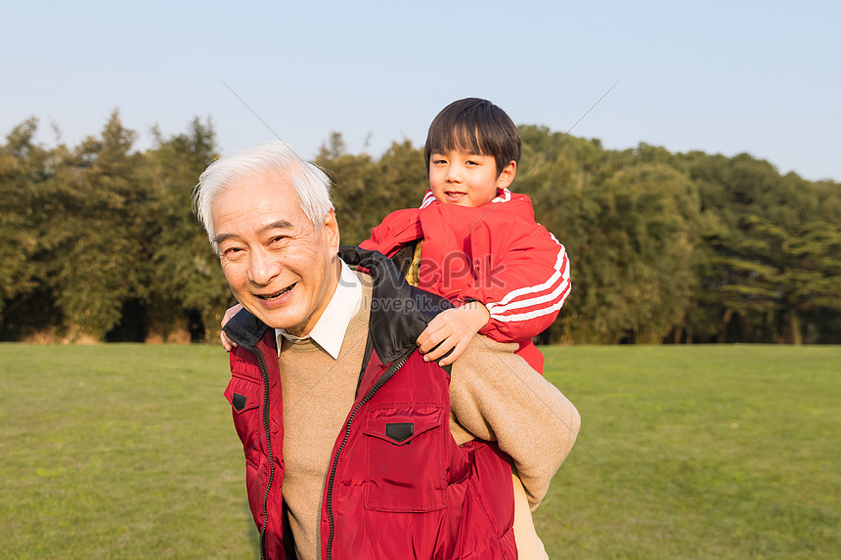
行医
xíngyī
郎中
lángzhōng
最为
zuìwéi
宠爱
chǒng'ài

Slide 4
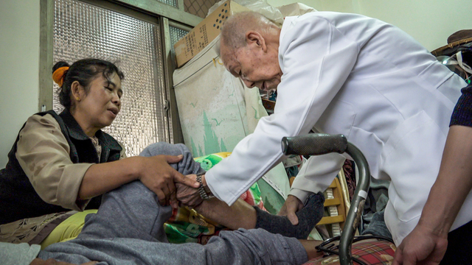
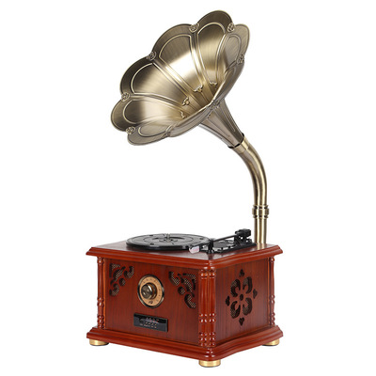
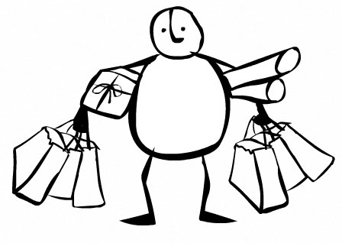
长孙
zhǎngsūn
出诊
chūzhěn
物件
wùjiàn
留声机
liúshēngjī

Slide 5
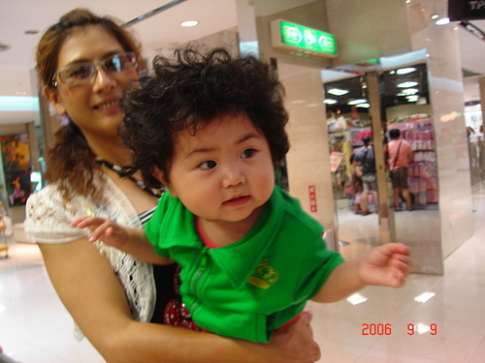
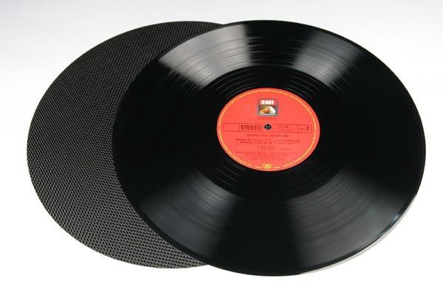
唱片
chàngpiān
鬈毛
quán máo
稀罕
xīhan
轰动
hōngdòng

Slide 6
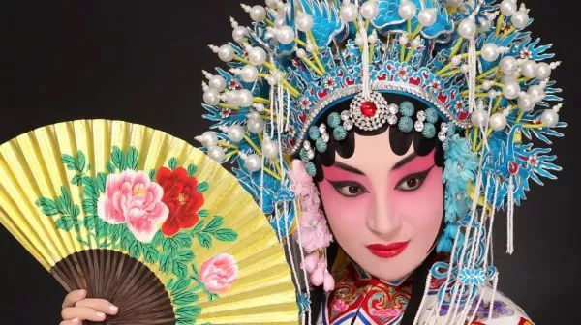
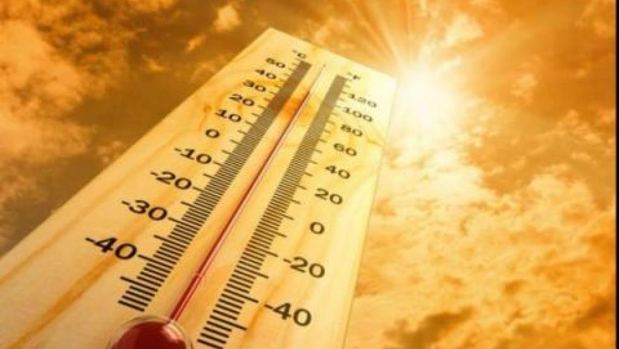
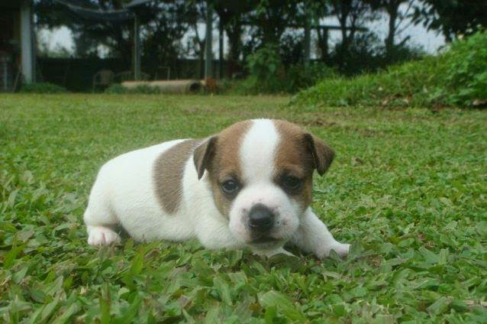
唱戏
chàngxì
伏天
fútiān
犬
quǎn
携
xié

Slide 7
绝无仅有juéwú-jǐnyǒu
unique, one and the only one
这个戒指世界上绝无仅有，只有这一个。

Slide 8
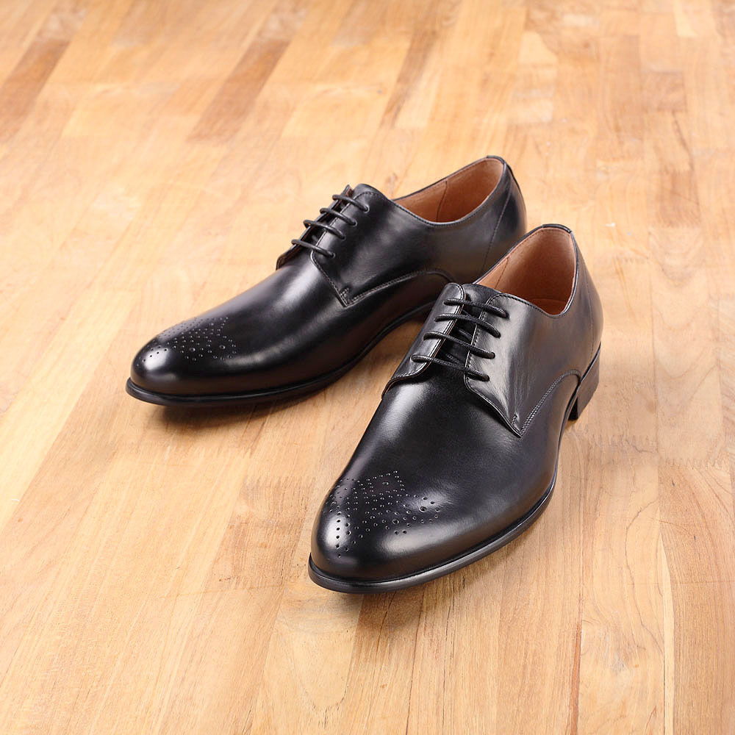
光可鉴人guāng kě jiàn rén
The surface of the object is as smooth as bright, and the image can be seen.
这双皮鞋擦得真亮，光可鉴人。

Slide 9
奔走相告bēnzǒu xiāng gào
pass the news from mouth to mouth
小明考上了博士,大家奔走相告。

Slide 10
近义词1
最为
zuìwéi
最
zuì

Slide 11
最为
zuìwéi
最
zuì
语义
相同点 | 1.adv. 2. 表示某种属性超过所有同类的人或事物。

Slide 12
最为
zuìwéi
最
zuì
“最” 可以当N.，用于“……之最”的格式中。
1.在人造的建筑物中，长城的长度不仅可列入中华之最，
而且也可列入世界之最。

Slide 13
最为
zuìwéi
最
zuì
“最为”只与部分双音节形容词搭配。
1.在所有的城市公共交通中，地铁最(为)便利。
2.彗星形如过客，来去匆匆，是太阳系里最(为)奇异的成员。
3.最快也要三个小时才能到达。

Slide 14
最为
zuìwéi
最
zuì
“最”用在方位词、动词前边，“最为”不可。
1.麻烦你把最上边的那本书递给我。
2.我最爱读哲学书籍。
3.谁最能为民众造福，民众就最拥护谁。

Slide 15
最为
zuìwéi
最
zuì
“最为”是书面语，常用于政论、事务和科技语体。“最”适用于各种语体。

Slide 16
近义词2
稀罕
xīhan
稀奇
xīqí

Slide 17
稀罕
xīhan
稀奇
xīqí
语义
相同点 | 1.adj. 2.“事物少见、稀有”的意思。
不同点 | 1.稀罕→事物稀少、不容易得到，值得珍惜，多用于 客观事物。 2.稀奇→指少有并且新奇、特别，多用于人们的感受。

Slide 18
稀罕
xīhan
稀奇
xīqí
1.骆驼在南方是稀罕的动物。
2.那个旅行家从非洲带回来很多稀罕的东西。
3.世界上有很多我们以为稀奇其实并不稀奇的事。
4.爷爷知道很多稀奇的事，让ㄦ时的我好奇不已。

Slide 19
稀罕
xīhan
稀奇
xīqí
用法
稀罕 | 稀奇
1.V.→表示因为觉得稀奇而喜欢的意思，多用于疑问句否定句。 2.N.→表示稀罕的东西。 | 稀奇古怪

Slide 20
稀罕
xīhan
稀奇
xīqí
“稀罕”作V.时→表示因为觉得稀奇而喜欢的意思，
多用于疑问句否定句。
1.棒棒对明明说：“谁稀罕你的玩具，我家有的是”。
2.她不是没有条件追求享乐和地位，但是她不稀罕这些，
她愿意过的是那种淡泊宁静的生活。

Slide 21
稀罕
xīhan
稀奇
xīqí
“稀罕”作N.时→表示稀罕的东西。
1.谁也没见过爱吃水果而不爱吃鱼的猫，大家都跑
到他家去看稀罕ㄦ。

Slide 22
稀罕
xīhan
稀奇
xīqí
“稀奇”→ 稀奇古怪。
1.他的房间里有很多稀奇古怪的东西。

Slide 23
那是1950年夏天，爷爷服从了组织的安排，携奶奶到北京工作。当时只有5岁的父亲随了太爷爷生活在这个叫做大河的村子，太爷爷在当地行医，是个远近闻名的好郎中，父亲是他最为宠爱的长孙。太爷爷为了哄孙子高兴，经常趁出诊的机会不知从哪里弄来些当地绝无仅有的物件送给父亲玩ㄦ，诸如会唱戏的留声机和光可鉴人的唱片，能写字画画的小黑板和彩色粉笔，伏天里躺上去又光滑又凉快的竹子床和竹子躺椅，还有就是这只长得像小鬈毛狮子一样的小犬。说它也算是稀罕物，是因为当地家家喂养的看门护院的土狗都长得一个模样，人们认为狗就应该长成那样。当这只小狗被太爷爷带回村子时，几乎轰动了全村。家家的孩子奔走相告，挤在院子里看“耍狮子”。

Slide 24
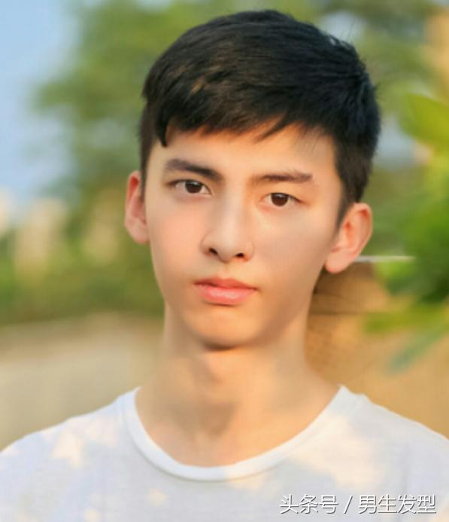
娇小
jiāoxiǎo
雌性
cíxìng
雄性
xióngxìng
徘徊
páihuái

Slide 25
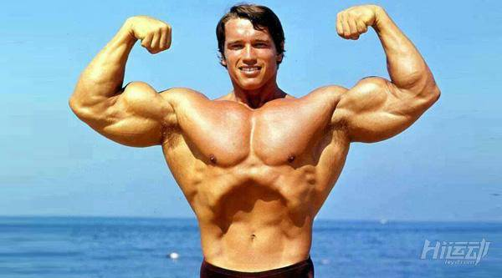
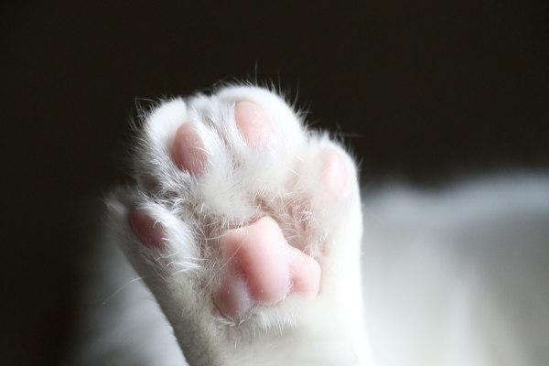
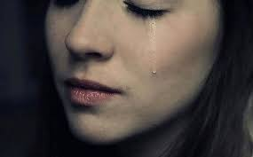
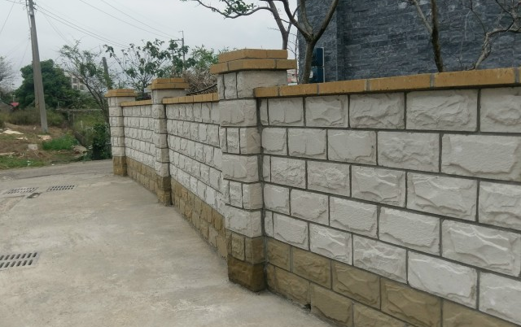
粗壮
cūzhuàng
爪子
zhuǎzi
墙头
qiángtóu
呜咽wūyè

Slide 26
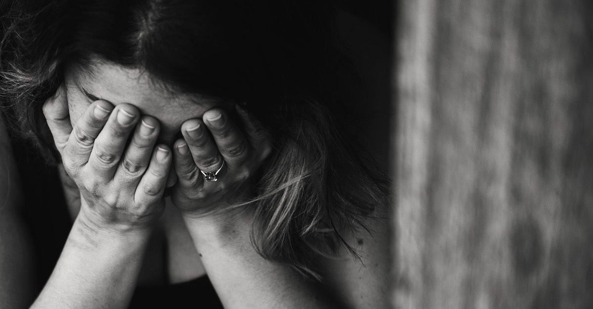
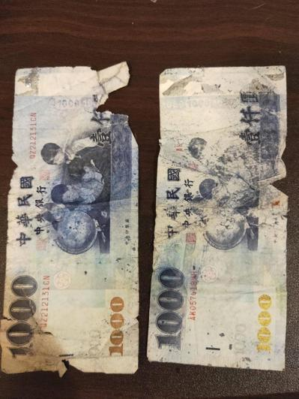
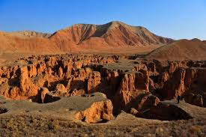
归罪
guīzuì
日渐
rìjiàn
破损
pòsǔn
沟壑gōuhè

Slide 27
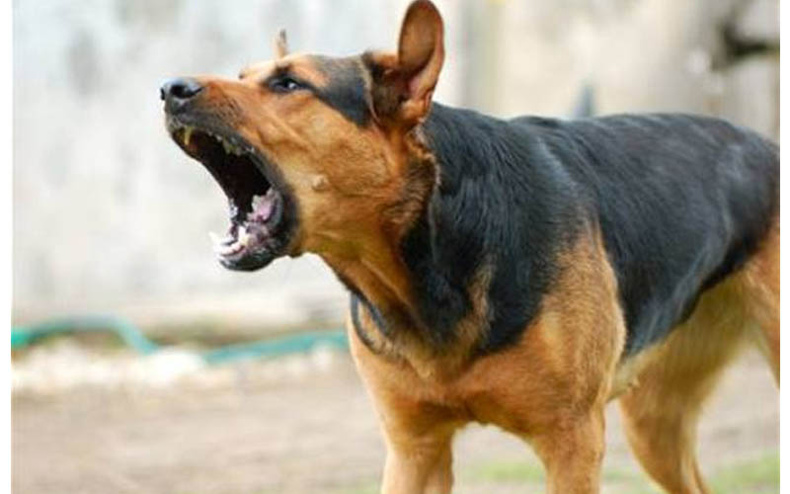
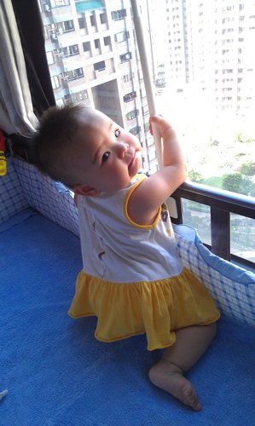
吠
fèi
蹿
cuān
扒
bā

Slide 28
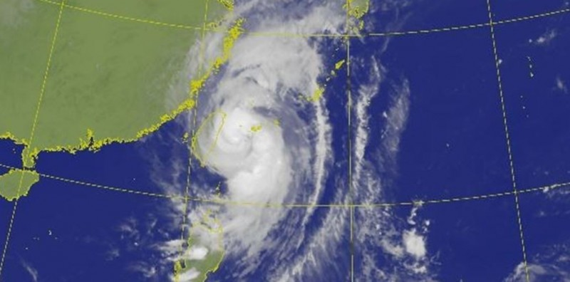
接二连三
jiē’èr liánsān
one after the other
接二连三的台风使得蔬果供不应求，价格居高不下。

Slide 29
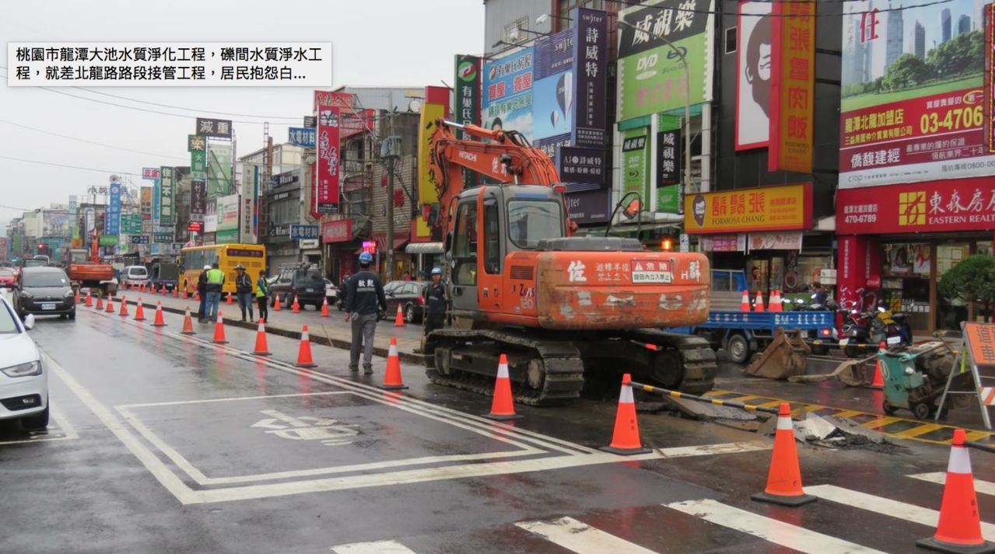
终日不绝Zhōngrì bù jué
continuous throughout the day
道路施工的吵杂声终日不绝，我都没办法好好看书。

Slide 30
于
yú
语义
1.prep.。 2.书面语 3.“对、向”的意思。 4. V.+ 于 + N.。

Slide 31
于
yú
有求于人 | 有利于北京队 | 不满足于现状 | 不要苛求于别人
忠于职守 | 适用于各种场合 | 不大习惯于这种方式

Slide 32
于
yú
1.这次大赛分组的结果_________________________________。
2.你应该继续努力， _________________________________。
3.对待别人要宽容， ____________________________________。
4.这条黑色的连衣裙_________________________，使用率极高。
5.刚到中国的时候，我____________________________。 。
有利于北京队
不满足于现状
不要苛求于别人
适用于各种场合
不大习惯于这种生活方式

Slide 33
日渐
rìjiàn
day by day
Usage：日渐+ 2 Syllable v or adj.

Slide 34
日渐
rìjiàn
日渐进步 | 日渐减少 | 日渐增多 | 日渐紧张 | 日渐忙碌
日渐消瘦 | 日渐丰满 | 日渐衰老 | 日渐炎热 | 日渐密切

Slide 35
日渐
rìjiàn
1.来了中国以后，天气___________________________。
2.他得了癌症以后， _________________________________。
3.我长大了，可是父母却 ________________________________。
4.战争期间，人口_________________________，使用率极高。
5.随着时间的流逝，我和同学们的关系也_________________。 。
日渐炎热
日渐消瘦
日渐衰老
日渐减少
日渐密切

Slide 36
现在,父亲回忆起来说那狗应该属于西施或京巴这类娇小可爱的玩赏犬。它没有名字,父亲依了它的长相管它叫“小狮子”
当谷物成熟的秋天到来时，小狮子长大了。小狮子是条雌性犬，村子里远远近近的雄性土狗开始接二连三地往太爷爷家跑。它们有的在门外不停地徘徊，不停地狂吠；有的用粗壮的爪子把木头院门抓出了道道深沟；有的一次次蹿上高高的墙头，扒落了墙头的砖瓦；还有的整夜地呜咽低吼……这样的情况终日不绝。太爷爷开始厌恶小狮子，打心眼儿里厌恶，他把这些日子的不安宁归罪于小狮子的日渐成熟，尤其是当他修补破损的墙头和沟壑纵横的院门时就更加憎恨小狮子。

Slide 37
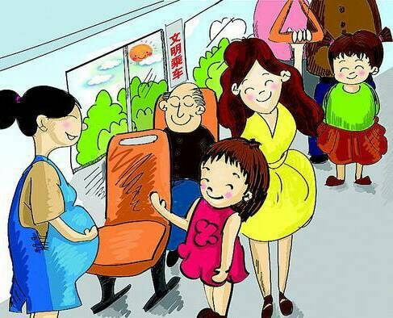
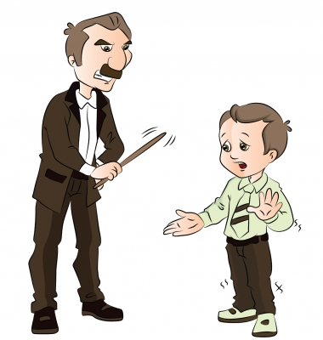
行善
xíngshàn
残酷
cánkù
deceive
惩罚chéngfá
瞒
mán

Slide 38
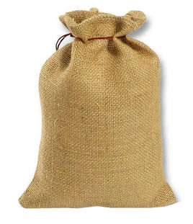
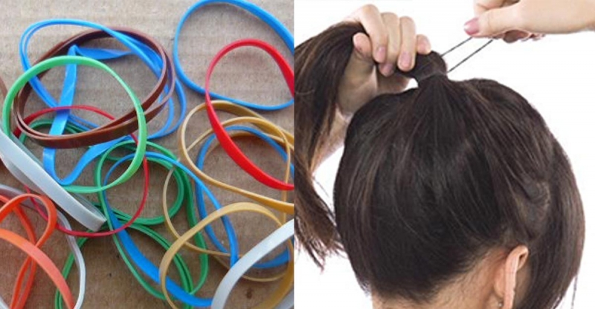
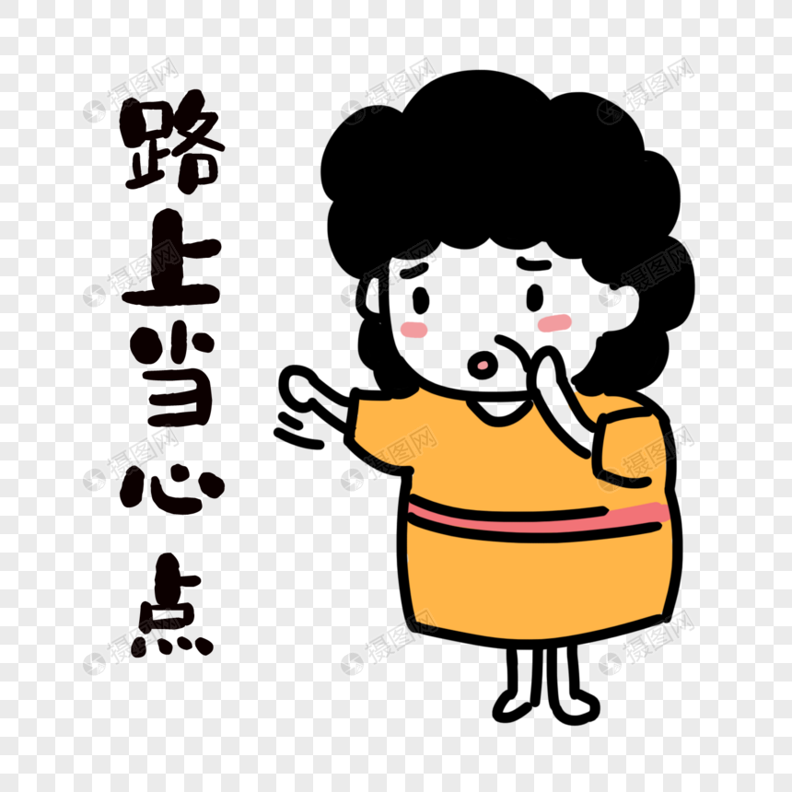
麻袋
mádài
扎
zhā
叮嘱dīngzhǔ
拥有yǒngyǒu

Slide 39
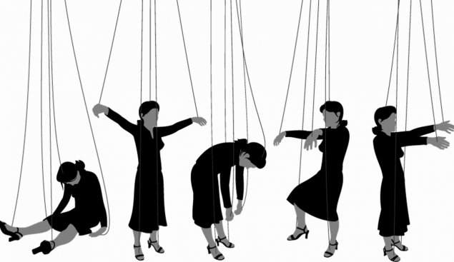
摆布
bǎibù
淡忘
dànwàng
manipulate
to fade from memory

Slide 40
兴高采烈
xìng gāo cǎi liè
happy and excited
同学们正兴高采烈的讨论着毕业旅行的事。

Slide 41
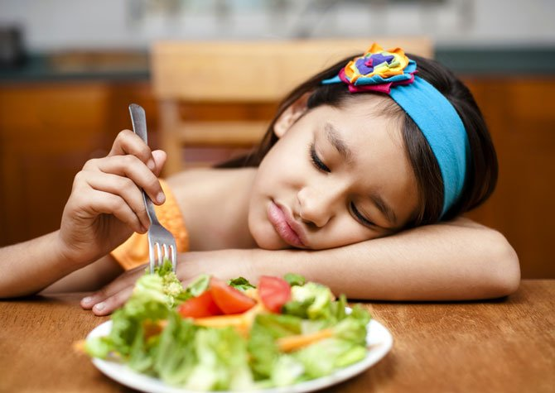
闷闷不乐mènmèn-bùlè
be depressed
她闷闷不乐地拨弄着她吃的东西

Slide 42
任凭
rènpíng
语意
at one’s discretion | no matter
1.V. 2. “任凭”后面多跟“你、你们”。 | 1.Conj.

Slide 43
任凭
rènpíng
at one’s discretion
1.妈妈不耐烦的说：“你想上什么专业，任凭你自己，反正我
说什么你都不听。”
2. 如果有半点虚假，任凭你们惩罚。
3.要去要留，任凭你们，反正我的主意不变。
4.在传统的中式婚礼上，客人们为了活跃气氛，常常捉弄新郎
新娘，在这种情况下，新郎新娘一般都得任凭客人捉弄，不能
生气。

Slide 44
任凭
rènpíng
no matter
1.任凭那个推销员怎么巧舌如簧地推销，我也不动心。
2. 任凭他多有钱，我也不嫁给他。
3. 任凭他是谁，都必须公事公办。

Slide 45
任凭
rènpíng
1.父亲对我说：“去不去中国留学”，______________________，
我不干涉。
2. 他对警察说：这件事如何处理，_________________________。
3. ________________________，她还是天天迟到。
4. ________________________，我也绝不放弃。
任凭你的主意
任凭你们怎么办
任凭老师怎么念她
任凭你们怎么劝我

Slide 46
一辈子行医行善的太爷爷想出了最为残酷的惩罚小狮子的办法，那就是把它远远地扔掉，让它找不到家门。
冬天就要到来了，太爷爷和村里的人们都在为过冬做准备。没隔几天，就有村子里的人赶着马车到50多里地以外的小火车站拉煤。
一个深秋的早晨，太爷爷瞒了父亲，把小狮子装在一条麻袋里，松松地扎了口，放到马车上，叮嘱车夫“扔得越远越好”。小狮子并不知道主人不喜欢它了，不想要它了，以为又要带它去赶集，兴高采烈地，乖乖地任凭主人摆布。年幼的父亲在没有了小狮子的日子里过得闷闷不乐，时间久了，就渐渐淡忘了。他又不断拥有了新的稀罕物。

Slide 47
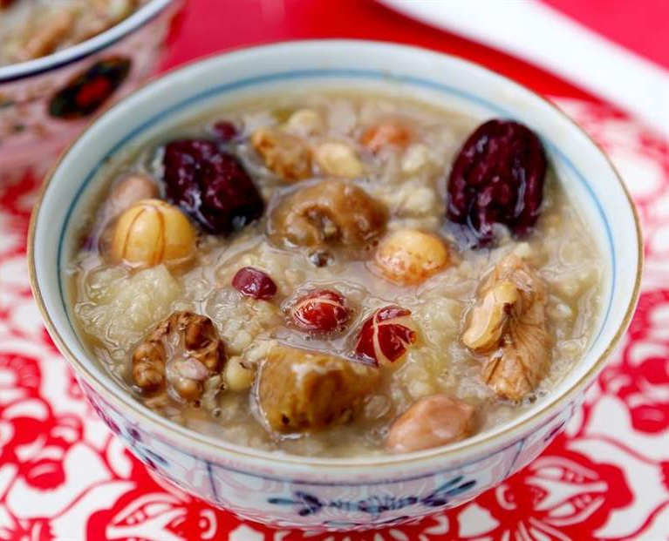
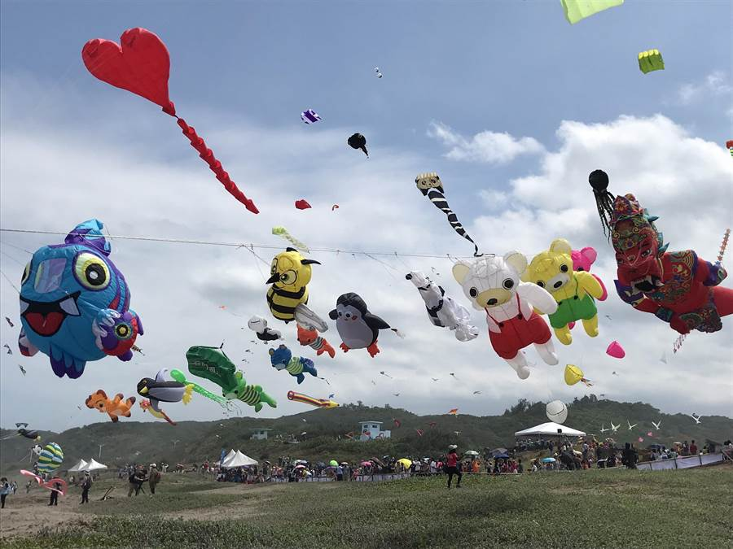
the 12th lunar month
腊月
làyuè
腊八粥
làbāzhōu
飘荡piāodàng
鲜红
xiānhóng

Slide 48
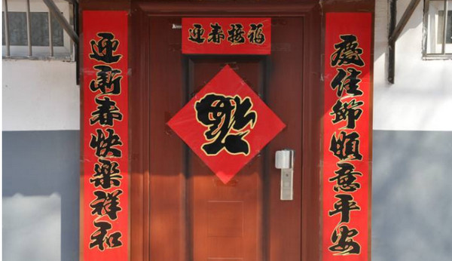
对联
duìlián
groan ; creak
咯吱
gē zhī
plainly
一剎那
yíchànà
这分明不对
分明
fēnmíng

Slide 49
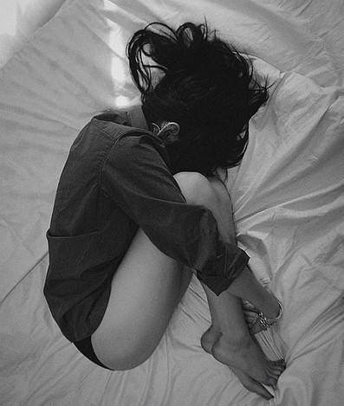
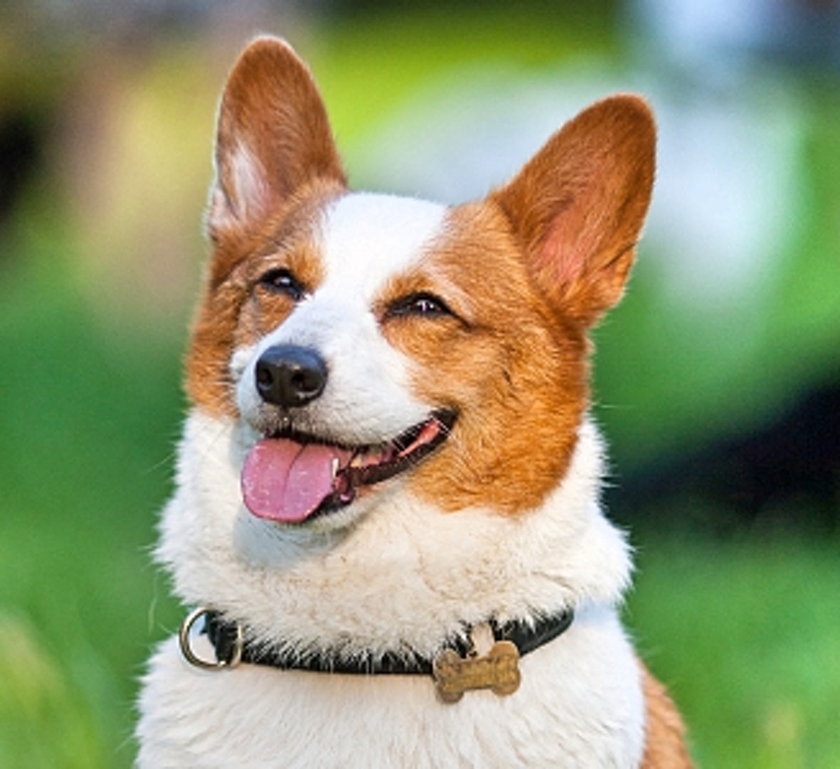
身躯
shēnqū
蜷缩quánsuō
相间xiāngjiàn
衬托
chèntuō

Slide 50
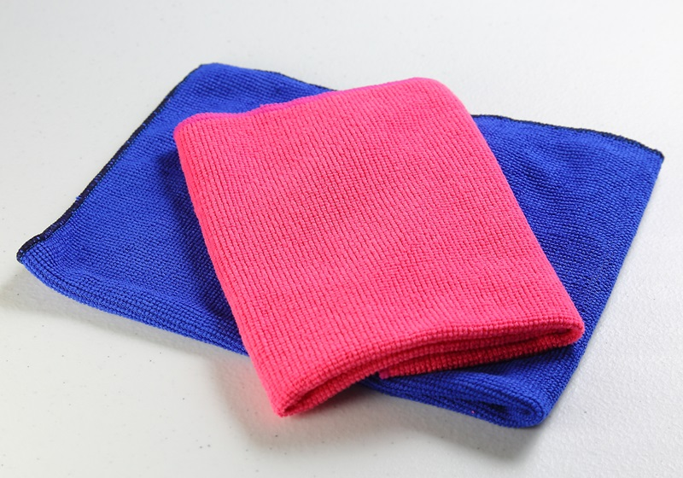
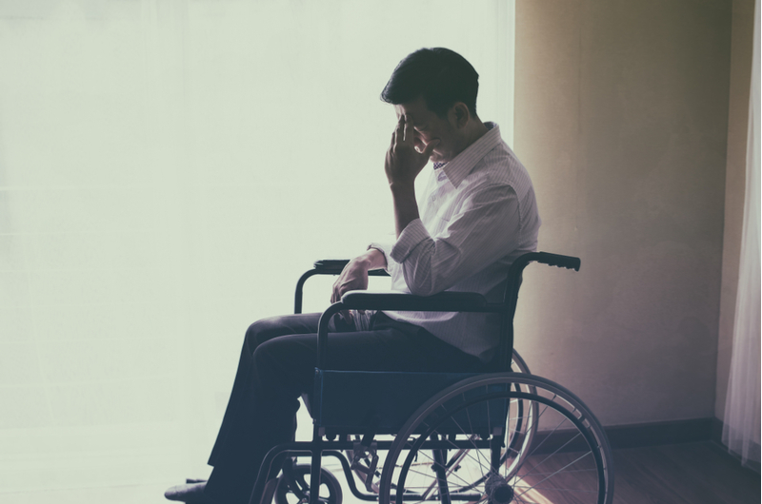
越发
yuèfā
抹布
mābù
焕发huànfā
残废
cánfèi

Slide 51
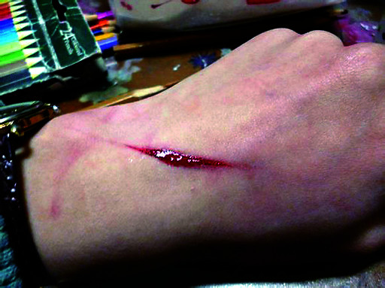
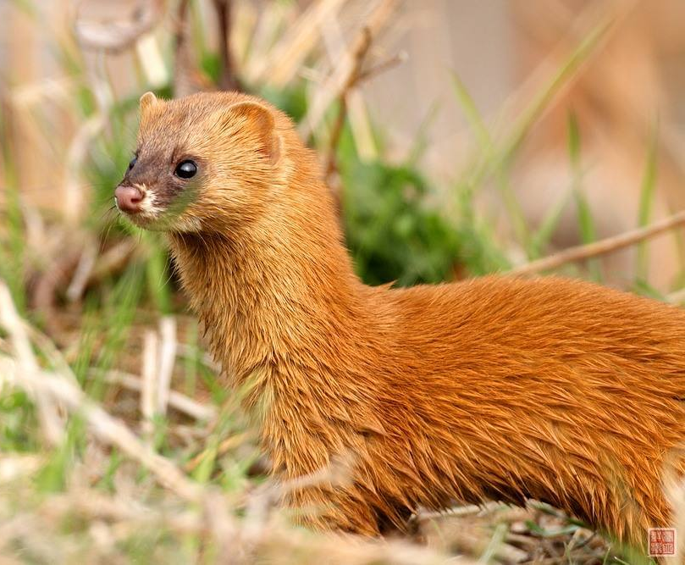
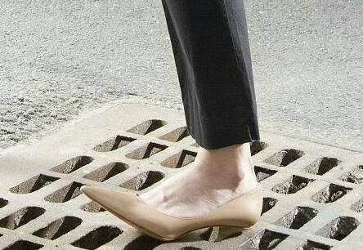
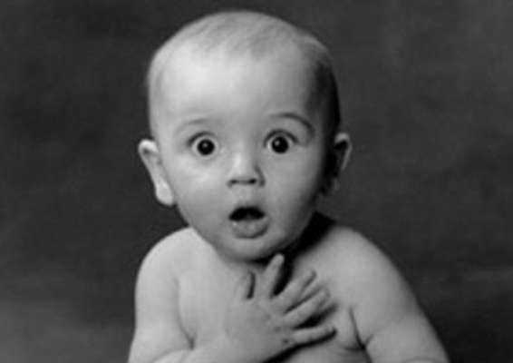
伤痕
shānghén
黄鼠狼huángshǔláng
卡
kǎ
惊诧
jīngchà

Slide 52
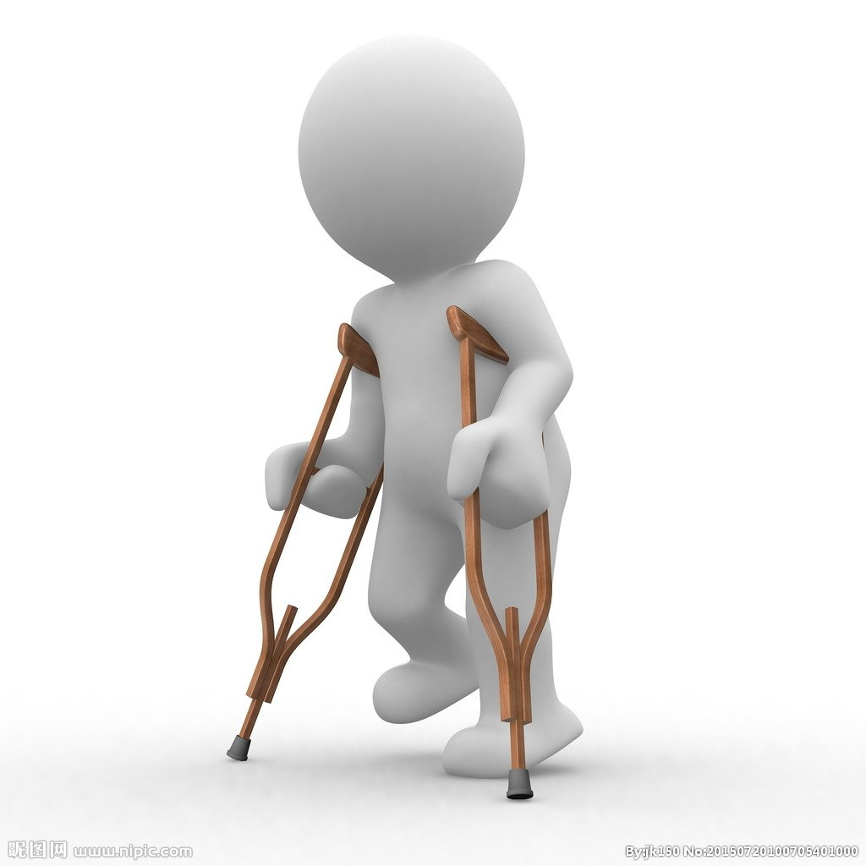
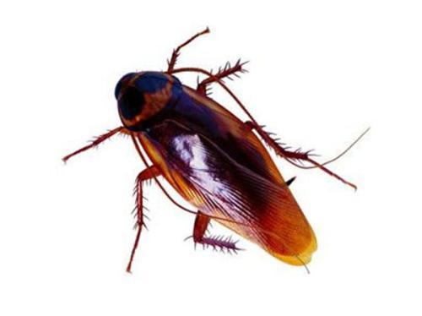
顽强
wánqiáng
瘸
qué
思忖
sīcǔn

Slide 53
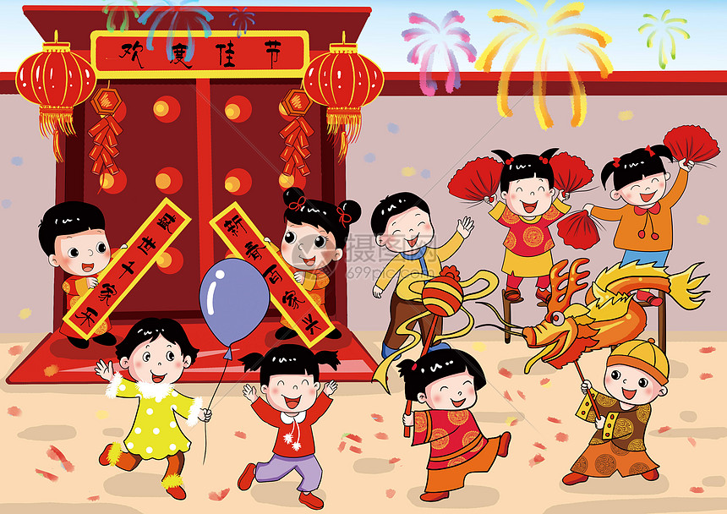
欢蹦乱跳huānbèng-luàntiào
dancing and skipping with joy
孩子们欢蹦乱跳地过年。

Slide 54
摇头摆尾yáotóu-bǎiwěi
waggle tail to please the master
小明摇头摆尾地向我走来。

Slide 55
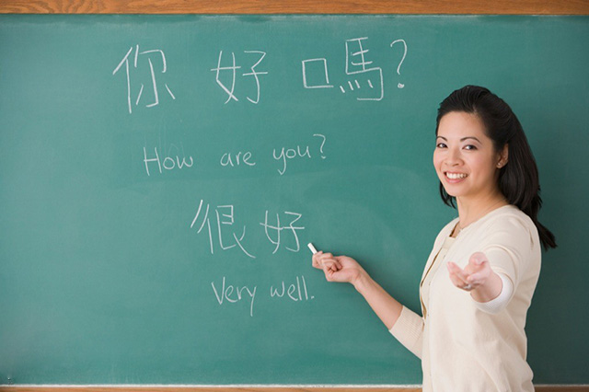
轻车熟路qīngchē-shúlù
as facile as traveling along a familiar road in light carriage
我妈妈教中文30年了，经验丰富，上这样的课可算是轻车熟路了。

Slide 56
越发
yuèfā
more
Usage：越发+ 2 Syllable adj. or phrasal.

Slide 57
越发
yuèfā
1.小燕站在一群身材高大的小伙子中间，显得越发娇小。
2.战争爆发以后，市民的生活越发困难了。
3.了解人生的意义以后，他越发热爱生活了。
4.听了这番话后，他越发不高兴了。
5.动完手术以后，他的记忆力越发不如从前了。

Slide 58
越发
yuèfā
1.结婚以后，____________________________________。
2.有了一次成功的经验以后，______________________。
3.那朵红玫瑰在绿叶的衬托下，____________________。
4.几年不见，她__________________________________。
她工作越发努力了
她越发轻车熟路了
越发美丽了
越发漂亮了

Slide 59
一个雪后的清晨，该是腊月初八吧，满村飘荡着腊八粥的甜香，太爷爷腋下夹着一卷写好的鲜红的对联，踩着厚厚的积雪，咯吱咯吱地走到院门口。推开院门的一刹那，太爷爷惊呆了。他分明看到一团小小的身躯蜷缩在积雪上，身后是一串深深的小脚印，那本来黄白相间的皮毛已经看不出颜色，在白雪的衬托下，越发灰黑，像一团用脏了的抹布。见到太爷爷，小狮子的眼睛一下子焕发了光彩，欢蹦乱跳、摇头摆尾地扑了上来，终于到家了!它轻车熟路地跑进屋向每一个家庭成员打招呼。一跑起来，太爷爷才发现，它的一条后腿残废了，从留下的伤痕可以看出，那是被夹黄鼠狼的夹子卡断的。太爷爷在惊诧小狮子的顽强生命力的同时，依然厌恶它，这次是因为它瘸。于是，太爷爷在思忖着下次应该把它丢得更远。

Slide 60
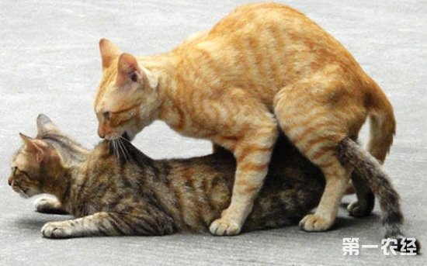
毕竟
bìjìng
善良shànliáng
闹春
nào chūn
拖
tuō

Slide 61
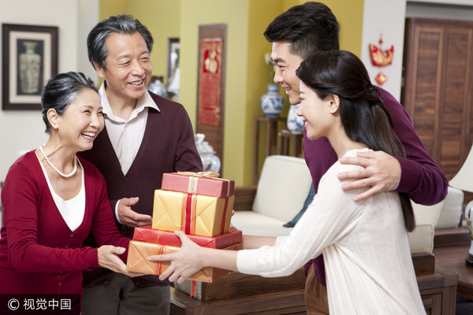
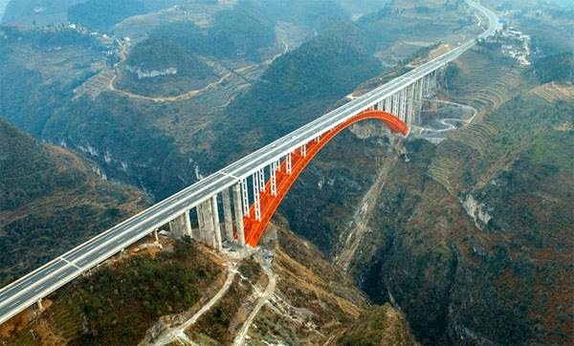
串远门
chuàn yuǎnmén
天堑tiānqiàn
一股劲
然而rán'ér
股
gǔ

Slide 62
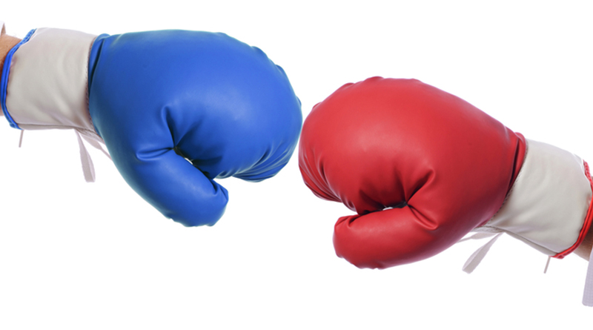
较劲jiàojìn
忠诚zhōngchéng
倔劲
juè jìn
命运
mìngyùn

Slide 63
from beginning to end
抗争kàngzhēng
始终shǐzhōng
丢弃
diūqì
信念xìnniàn

Slide 64
精灵jīnglíng
dialect
机灵jīnglíng

Slide 65
不可逾越bùkě-yúyuè
be impassable
人生没有不可逾越的天堑，只要一步步走过去，前方就是幸福的彼岸。

Slide 66
太爷爷毕竟是善良的，他没有立即丢掉它，把它好好养了起来。两个多月后，春天来了，当村子里的狗开始闹春的时候，太爷爷再次决定扔掉小狮子。这回是托一位串远门的亲戚，把它带到八十多里地的外村，到那里去要渡过一条河。太爷爷一定认为，那条河是小狮子不可逾越的天堑。然而，一个多月后，小狮子又回来了。 太爷爷有股子倔劲儿，他不相信小狮子居然扔不掉。以后，他又把小狮子丢弃了三回，一次比一次扔得远，可小狮子找回家的时间一次比一次短，它好像在和这个倔老头较劲，不断用它的忠诚和精灵与命运抗争，而每次的胜利者必定是小狮子。我始终想不明白，也无法知道，它到底经历了怎样的过程，一次次实现着“回家”的信念。

Slide 67
畏惧wèijù
情愿qíngyuàn
闭门羹bìméngēng

Slide 68
风驰电掣
fēngchí-diànchè
swift as the wind and quick as the lightning
一辆汽车从他面前风驰电掣般地驶过

Slide 69
鬼使神差
guǐ shǐ shén chāi
unexpected happenings
她正想到外面散散心，朋友就如鬼使神差般的打电话来邀她一起去看电影。

Slide 70
上
→表达一定数量，“上”可以省略。
Usage：V.+上+数量值语(Quantity words)

Slide 71
上
1.扩建后的体育馆比现在的规模再大上两倍。
2.最近忙着准备毕业论文，每天只能睡上四五个小时。
3.每次收到罚款单，他总是一边看，一边还要骂上几句。
4.我们俩没说上几句话车就开了。

Slide 72
V.+不上+数量值语(Quantity words)
→当句子出现“不”，“上”不可以省略。
1.唉，我老了，身体不太中用了，走不上半里路就走不动了。
2.这家饭馆的饺子大得像包子，吃不上几个就饱了。
V.+不了+数量值语(Quantity words)
1.唉，我老了，身体不太中用了，走不了半里路就走不动了。
2.这家饭馆的饺子大得像包子，吃不了几个就饱了。

Slide 73
1954年，又是一个夏天，太爷爷要带9岁的父亲转到北京上学，并在北京住上半年。临走，太爷爷决定把小狮子带上火车，中途停车时丢掉。父亲畏惧太爷爷，虽然心中不情愿，也不敢反对。 火车风驰电掣般开出两站地，半夜临时停车时，太爷爷再次丢弃了小狮子，太爷爷坚信这回它再也不能回家了，就是鬼使神差回了家也会吃闭门羹。

Slide 74
徒步
túbù
赶
gǎn
恰巧qiàqiǎo
叩
kòu

Slide 75
传达室chuándá shì
手电
shǒudiàn
冷漠lěngmò

Slide 76
久别重逢
jiǔ bié chóng féng
After a long separation, meet again
久别重逢,两个好朋友都非常欣喜。

Slide 77
近义词2
冷漠
lěngmò
冷淡
lěngkù

Slide 78
冷漠
lěngmò
冷淡
lěngkù
语义
相同点 | 1.adj. 2.“不热情，不关心”的意思。
不同点 | 1.冷漠→对人不关心，缺乏同情心。 2.冷酷→对人对事缺乏感情，不热心，不亲密。

Slide 79
冷漠
lěngmò
冷淡
lěngkù
1.那个小伙子长的真帅，可惜总是一副冷漠的神情，谁都不敢接近他。
2.由于忽视道德教育，有些青少年出现了自私、冷漠、缺少爱心的人
格缺陷。
3.那家商店的销售员对顾客的态度大多很冷淡，难怪他们的顾客日渐
减少。
4.上个星期问他去不去看展览，他的反应有点儿冷淡，所以我就一个
人去了。

Slide 80
冷漠
lěngmò
冷淡
lěngkù
冷淡→指市场不热闹、不兴盛。
这家鞋店因为生意冷淡，只好关门了。

Slide 81
生怕
so as not to
Usage：生怕+ 动词性宾语(Verb object).
※“生怕”前面不可以加否定的词语。

Slide 82
生怕
1.小张努力紧跟着队伍前边的人，生怕掉了队。
2.开学的第一天，他生怕迟到，所以一大早就起床了。
3. 李明把论文又修改了一遍，生怕老师不满意。
4.生怕坏人跑了，他们在后边紧紧追赶。

Slide 83
生怕
1.负责人把名单又检查一遍，_________________________。
2. 他从不吃马路边的小吃摊上的东西，_________________。
3. 他反复向客人说明情况，__________________________。
4. ____________________________，他总是假装很有钱。
5. . ____________________________，所以先走了。
生怕出了差错
生怕自己会生病
生怕客人会生气
生怕别人看不起他
他生怕赶不上回家的电车

Slide 84
半年后，太爷爷带着放寒假的父亲回老家过年。傍晚下的火车，那时候没有汽车，没有自行车，完全靠徒步，要赶一百多里地路。天越走越黑，越来越冷。已经走到下半夜了，父亲又冷又饿，实在走不动了。这时，恰巧路过一所乡村小学校，就听到大门里有狗在狂叫，太爷爷边叩门，边护住父亲，生怕父亲被狗咬伤。一位看传达室的老人出来开门，门刚开了条缝，就从里面蹿出一条狗，跳着叫着扑向太爷爷和父亲，它没有扑咬，而是像久别重逢的老朋友一样在爷孙俩的脚边绕来绕去，摇头摆尾，激动万分。待传达室的老人用手电照亮，爷孙俩看清了，居然是小狮子!它依然不记得主人对它的冷漠和残酷；依然不在乎主人是否喜欢它。

Slide 85
茅草窝
máocǎo wō
末了
mòliǎo

Slide 86
风雪交加fēng xuě jiāo jiā
因风雪交加所以导致电车停驶。

Slide 87
传达室的老人说，小狮子是在半个多月前一个风雪交加的夜晚，在小学校的门口捡到的，它又饿又冷，已经不能动了，蜷缩在茅草窝里。捡回来后，喂了水和食，很快就精神起来，还能看院门了。末了，老人一声叹息，“小命活得真艰难啊!”

Slide 88
抑或yìhuò
果真
guǒzhēn
寻觅xúnmì
防备
fángbèi
guard against

Slide 89
袭击
xíjí
奋力
fènlì
执着zhízhuó
承受
chéngshòu

Slide 90
Due to
苦难kǔnàn
缘于
yuán yú
不良bùliáng
举动
jǔdòng

Slide 91
firmly believe ; set one's mind on
既然认定了目标,就要坚持下去
认定
rèndìng
这只狗很有灵性,它能帮助盲人带路
灵性
rèndìng

Slide 92
步履蹒跚
bù lǚ pán shān
他步履蹒跚地朝教室走去。

Slide 93
忍饥挨饿rěnjī-āi è
因为战争，所以导致许多孩子得忍饥挨饿，过着贫困的生活。

Slide 94
近义词4
举动
jǔdòng
行动
xíngdòng

Slide 95
举动
jǔdòng
行动
xíngdòng
语义
相同点 | 1.N. 2.“人们做事时的动作”的意思。
不同点 | 1.举动→人的具体动作。 2.冷酷→人或动物的具体动作，也可指某个团体所进 行的规模较大的活动。

Slide 96
举动
jǔdòng
行动
xíngdòng
1.那位老人举动/行动迟缓。
2.北极熊行动迟缓，猴子行动敏捷。
3.这次的反盗行动战果辉煌，有效地保护正版市场。

Slide 97
举动
jǔdòng
行动
xíngdòng
行动→V.
1.既然意见不一致，咱们就分头行动吧，你去上海，我去海南。
2.病刚好一点儿，不宜行动，你最好在屋里静养一段时间。

Slide 98
举动
jǔdòng
行动
xíngdòng
1.定语(Attributive)+举动→主语(Subject)或宾语(Object)
2.行动→定语(Attributive)
1. 那个轻率的举动几乎毁了他的事业。
2. 没发现敌人有什么异常的举动。
3. 王老师给学生简要地说明了“五四”运动的行动纲领。

Slide 99
抑或
yìhuò
or
1.连接两项→ A 抑或 B
2.连接多项→A，B 抑或 C，常常跟“无论、不
管”一起使用

Slide 100
抑或
yìhuò
1. 赞成抑或反对，你都应该明确表态。
2. 窗外一棵树，路边一朵花，天上一朵云，抑或远处一座山，
都能让他有所领悟。
3. 这种舞蹈，无论是现代派青年，抑或是传统观念较强的老人，
都喜闻乐见。
4. 不管在绍兴酒的故乡，还是长白参的故乡，抑或景德镇瓷器
的故乡，摄影家所倾注的都是普通百姓浓郁的感情。

Slide 101
1. 作为领导，表扬下属，_____________，都要有事实依据。
2. 一个人练书法，一个人品茶，________________， 他都能感受
到独处的乐趣。
3. 无论这幅画是成熟的，抑或________，_____________________。
4. 不管在_______，还是在_______ ， 抑或在，_______ ，
_________________________________ 。
抑或责备下属
抑或一个人旅行
青涩的
都受到很多人的喜欢
中国
台湾
日本
都是享受美食的好地方

Slide 102
我不敢想象也想象不出，小狮子是怎样拖着一条残腿，步履蹒跚、忍饥挨饿地奔走在寻找家园、寻找主人的路上。我在想，抑或它果真又回了家，可怎么也找不到主人，没有主人的房子，还是家么?它不得不东奔西走，苦苦寻觅着那个温暖的地方，那是它的天堂啊!在这个过程中，它是不是还要防备其他野兽的袭击，是不是还要奋力游过河湖，是不是还要躲避人类的追打啊!它多么执着、多么辛苦啊!而它所承受的这些苦难，全都缘于我们人类的一个不良的想法，一个轻易的举动，这是多么的不公平啊! 这回太爷爷一句话也没说。他认定了小狮子扔不得，它有灵性。

Slide 103
definite ; exact ; precise
devote oneself to;
dedicate oneself to
献身
xiànshēn
确切
quèqiè
积极
jījí
倔犟
juéjiàng

Slide 104
相依为命xiāngyī-wéimìng
depend on each other for survival
父母意外身亡，她与奶奶相依为命。

Slide 105
老泪纵横
lǎo lèi zòng héng
他得知儿子死亡的消息后，顿时老泪纵横，悲伤不已。

Slide 106
近义词5
确切
quèqiè
确实
quèshí

Slide 107
确切
quèqiè
确实
quèshí
语义
相同点 | 1.Adj. 2.“真实可靠”的意思。
不同点 | 1.确切→准确、恰当，没有一点差错，切合实际。 2.确实→真实可靠，没有虚假。

Slide 108
确切
quèqiè
确实
quèshí
1.在得到确切/确实的证据以前，不要轻易下结论。
2.如果汽车即将降价的消息确切/确实的话，我暂时就不买车了。
3.在这篇论文中，每个数据都是经过确切计算的。

Slide 109
确切
quèqiè
确实
quèshí
确实→Adv.，意思是“的确”。
1.这家超市的物品确实物美价廉。

Slide 110
确切
quèqiè
确实
quèshí
1.确切→形容“语言文字对事物的描写”。
2.确实→形容“消息、情况” 。
1.她今年二十多岁，确切地说，是二十二岁。
2.她把那个小偷的样子描述得如此确切，警察很快就找到了小偷。
3.要确切评价一个历史人物，不是一件容易的事。
4.我怀疑这家通讯社提供的消息不一定确实。
5.她所说的情况是否确实，还需进一步调查。

Slide 111
确切
quèqiè
确实
quèshí
确实→adj或adv.，可重迭为“确确实实”。
1.这种狗在我们这儿确确实实很稀罕。
2.这件事是她亲眼看到的，所以说得确确实实。

Slide 112
近义词5
最终
zuìzhōng
最后
zuìhòu

Slide 113
最终
zuìzhōng
最后
zuìhòu
语义
相同点 | 1.N. 2.“真实可靠”的意思。
1.在比赛的最终/最后结果还没有出来之前，大家的心里
都像有十五个吊桶，七上八下的。
2.双方唇强舌战，互不相让，最终/最后使谈判陷入了僵局。

Slide 114
最终
zuìzhōng
最后
zuìhòu
语义
不同点 | 1.最后→使用范围大，有的“时间和次序上”在所有 别的之后的意思。 2.最终→使用范围小，只表示最后的时间。

Slide 115
最终
zuìzhōng
最后
zuìhòu
1.晚会在热闹、快乐的气氛中结束了。最后，我们一起把房间整理一下，
互相告别后就回家了。
2.她先把鸡蛋炒了一下，盛出来；接着又把西红柿放到锅里翻炒，然后把
两样东西混合在一起，最后再加上调料，一道西红柿炒鸡蛋就算做好了。
3.他考入北京大学中文系，最终实现了自己的理想。
4.一个过于自私，只顾自己的人，最终会走到失去所有的朋友，失去所有
的信任，众叛亲离的道路上去。

Slide 116
最终
zuìzhōng
最后
zuìhòu
“在、到”+最后 。
1.这部电影讲述了一个爱情悲剧。演到最后，观众都被剧情感动得
唏嘘不已。
2.一直看到最后，我才明白了这本悬念小说的结局。
3.每次开会他都坐在最后。

Slide 117
最终
zuìzhōng
最后
zuìhòu
最后+ 数词(numeral)、量词(measure word)、名词(N.)组成的词组(phrase)
1.我是离开现场的最后一人，可以为你们做作证。
2.这对我来说是最后一次机会了，希望你们无论如何要考虑一下
我的请求。

Slide 118
第二天天刚亮，爷孙俩谢过传达室的老人，上路了，在他们的身后，多了一个小小的、活泼且有些蹒跚的身影。 后来，父亲到北京上学。太爷爷和小狮子依然生活在那个农家小院里，相依为命。 在以后，确切说，该是4年以后。北京的一家医学研究所到村子里收狗，要大家积极支持祖国的医学研究。虽然太爷爷一辈子行医，懂得医学对人类生存的重要，但当小狮子再次被装入麻袋时，这位一生倔犟的老人像送别亲人那样，禁不住老泪纵横。他知道，这回，小狮子是真的回不来了。 小狮子最终献身于祖国的医学事业。

Slide 119
课文理解
1. “小狮子”是太爷爷趁出诊的机会弄回来的小狗 。
2. “小狮子” 跟村子里其他的狗长得差不多。
3. “小狮子”这名字是太爷爷取的 。
4. “小狮子”招引来很多公狗，弄家里不安宁 。
5. “小狮子” 总是弄坏墙头和院门，所以太爷爷开始厌恶他。

Slide 120
课文理解
6. 太爷爷先后三次扔掉“小狮子” 。
7. 虽然一次比一次扔得远，可“小狮子”总能找到家 。
8. 太爷爷在坐火车去北京的途中，再次丢弃了“小狮子” 。
9. 半年后，太爷爷发现“小狮子”在自己的家门口等着 。
10. “小狮子”最终病逝了 。

Slide 121
最为 | 稀罕 | 冷漠 | 举动 | 确切
最 | 稀奇 | 冷淡 | 行动 | 确实
1.学校_____东边那座大楼就是电教楼。
2. 近几年，IT业的发展_____ 快速。
3.熊猫是世界上十分_____的动物 。
4.他尽做些_____ 古怪的事，让人哭笑不得。
5.他的外号是“冰美人”，但了解她的人都知道，在她看似_____ 的外表
下，有一颗火热的心。
最
最为
稀罕
稀奇
冷漠

Slide 122
最为 | 稀罕 | 冷漠 | 举动 | 确切
最 | 稀奇 | 冷淡 | 行动 | 确实
6.因为店里生意_____ ，爸爸很不开心。
7. 他们正在讨论下一步的_____ 计划。
8. 对方有什么新的_____ ？
9. 这段描写，用词十分_____，可见作者的文笔非同一般 。
11. 狗_____ 是有灵性的，自古就有很多狗救主人的故事。
冷淡
行动
举动
确切
确实

Slide 123
携 | 吠 | 蹿 | 扒 | 卡 | 叩
1.那个工厂的厂长______款潜逃了。
2. 她用一个漂亮的发卡______ 在了脑后。然后______了几下门，
院子里的狗就狂______了起来。
3.那只猴子 一下子______ 到了树上， ______ 着树枝，看着下边
的人。
携
卡
叩
吠
蹿
扒

Slide 124
徘徊 | 相间 | 归罪 | 较劲 | 淡忘
蜷缩 | 纵横 | 焕发 | 摆布 | 交加
呜咽 | 衬托 | 叮嘱 | 情愿 | 飘荡
1.歌声在空中_____ ，走了一天的人们一下子_____ 精神。
2. 她在门口_____ 了半天，然后很不_____ 地走了进去。
3.这块布黑白_____ ，两种颜色互相_____ ，白的显得更白，
黑的显得更黑。
4.随着年纪越来越大，很多记忆中的往事都日渐_____ 了。
5. 苏杭一代的道路_____ ，交通发达。
飘荡
焕发
徘徊
情愿
焕发
相间
衬托
淡忘
纵横

Slide 125
徘徊 | 相间 | 归罪 | 较劲 | 淡忘
蜷缩 | 纵横 | 焕发 | 摆布 | 交加
呜咽 | 衬托 | 叮嘱 | 情愿 | 飘荡
6.正是收割的季节，可是老天爷似乎在跟村民们_____，天天下
雨。虽然大家不愿听凭天气的_____，可是也想不出什么办法
来。
7.在这个风雨_____的夜晚，她孤独一人， _____在地下通道的
一个角落哩，听着自己小声_____的声音。几年前，她因工作
失误而失业了，从此妻子便把生活里的种种苦难都_____于他…..
较劲
摆布
交加
蜷缩
呜咽
归罪

Slide 126
1.太爷爷为了哄孙子高兴，经常趁出诊的机会不知幒哪里弄来些当地绝无仅有的物件。
A 极其少有
B 绝对没有
C 不可能没有
2.村子里远远近近的雄性土狗开始接二连三地往太爷爷家跑。
A 一个接着一个
B 两三个一起
C 一个一个地

Slide 127
3.还有的整夜呜咽低吼.....
A 低声哭泣
B 大声哭喊
C 哭笑不得
4.太爷爷开始厌恶小狮子，打心眼里厌恶。
A 为
B 在
C 从

Slide 128
5…….乖乖地任凭主人摆布
A 不管
B 听凭
C 凭借
6.它好像在和这个倔老头较劲，不断地用它的忠诚和精灵与命运抗争 。
A 比力气
B 生气
C 对着干

Slide 129
7.太爷爷坚信这回它再也不能回家了，就是鬼使神猜差回了家也会吃闭门羹。
A 没找到他家
B 他家的门锁着
C 他家的门打不开
8.末了，老人一声叹息“小命活得真艰难阿！” 。
A 最后的时候
B 死的时候
C 到达的时候

Slide 130
9.抑或它果真又回了家…..
A 果然
B 结果
C 真正

Slide 131
绝无仅有 | 风驰电掣 | 闷闷不乐 | 相依为命
轻车熟路 | 接二连三 | 东奔西走 | 摇头摆尾
奔走相告 | 鬼使神差 | 活蹦乱跳 | 老泪纵横
1.自从高考落榜以后，他成天__________，愁眉苦脸。
2. 听到停战的消息，饱受战争之苦的人们都欣喜若狂，__________ 。
3.这个拐弯处__________ 地发生事故，有必要在这儿竖一块警告牌。
4.这匹马跑起来如飞一般， __________ ，他不禁紧张起来。
5. 这种活儿妈妈不知干过多少回，她__________，很轻松地就干
完了。
闷闷不乐
奔走相告
接二连三
风驰电掣
轻车熟路

Slide 132
绝无仅有 | 风驰电掣 | 闷闷不乐 | 相依为命
轻车熟路 | 接二连三 | 东奔西走 | 摇头摆尾
奔走相告 | 鬼使神差 | 活蹦乱跳 | 老泪纵横
6.儿女们都住进了城里，老房子里，只剩下老两口__________ 。
7. 她有意躲避马力，可是今天却像__________ 似的，不管她去那儿，
马力总会出现在她面前。
8. 这只猫昨天还__________ 的，怎么今天就死了。
9. 为了找到一个理想的工作，小龙__________ ，腿都快跑断了。
10. 这样幸福的一天，在她苦难的一生中，是__________ 的。
相依为命
鬼使神差
活蹦乱跳
东奔西走
绝无仅有

Slide 133
1.說它也算是稀罕物，_____當地家家餵養的看門護的土狗都長的一個模樣。
A 由於
B 根據
C 是因為
2.它沒有名字，父親依了它的長相_____它叫小獅子。
A 管
B 讓
C 使

Slide 134
3.他們有的在門外_____地徘徊。
A 繼續
B 不停
C 一連
4……有的用粗壯的爪子把木頭院門抓出_____深溝。
A 根根
B 個個
C 道道

Slide 135
5.他把這些日子的不安寧歸罪_____小獅子的日漸成熟。
A 向
B 在
C 于
6.尤其是當他修補_____的牆頭和溝壑縱橫的院門時就更加憎恨小獅子。
A 破損
B 破壞
C 損失

Slide 136
7.沒隔幾天，就有村子裡的人_____著馬車到50多里地以外的小火車站拉煤。
A 騎
B 趕
C 開
8.太爺爺腋下_____ 著一捲寫好的鮮紅的對聯。
A 包
B 卡
C 夾

Slide 137
9.那本來黃白_____的皮毛已經看不出顏色.....
A 相間
B 相隔
C 相對
10.它到底_____了怎樣的過程，一次次實現著“回家”的信念。
A 經驗
B 經歷
C 經受

Slide 138
11.太爺爺堅信這回它再也不能回家了，_____鬼使神差回了家_____會吃閉門羹。
A 就是…也…
B 儘管…都...
C 只要...就...
12.它沒有撲咬，而是像久別重逢的老朋友一樣在爺孫倆的腳邊繞來繞去，搖頭擺尾，激動_____。
A 十分
B 千萬
C 萬分

Slide 139
13.而它所承受的這些苦難，全部緣於我們人類一個不良的想法，一個_____的舉動，這是多麼不公平啊！
A 輕易
B 容易
C 簡易

